Slide 1

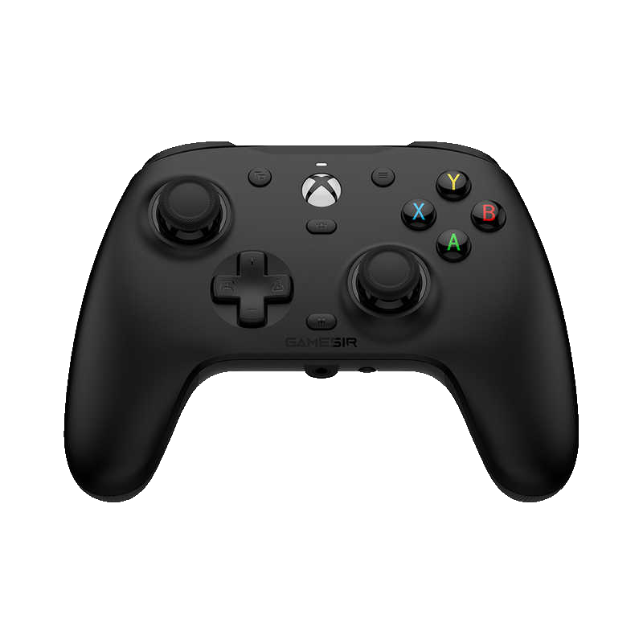
操作方法
攻撃
スキル１
スキル２
移動
インタラクト
回避
視点

